Slide 1
Онлайн
образование
otus.ru

Slide 2



Проверить, идет ли запись
Меня хорошо видно
&& слышно?

Slide 3
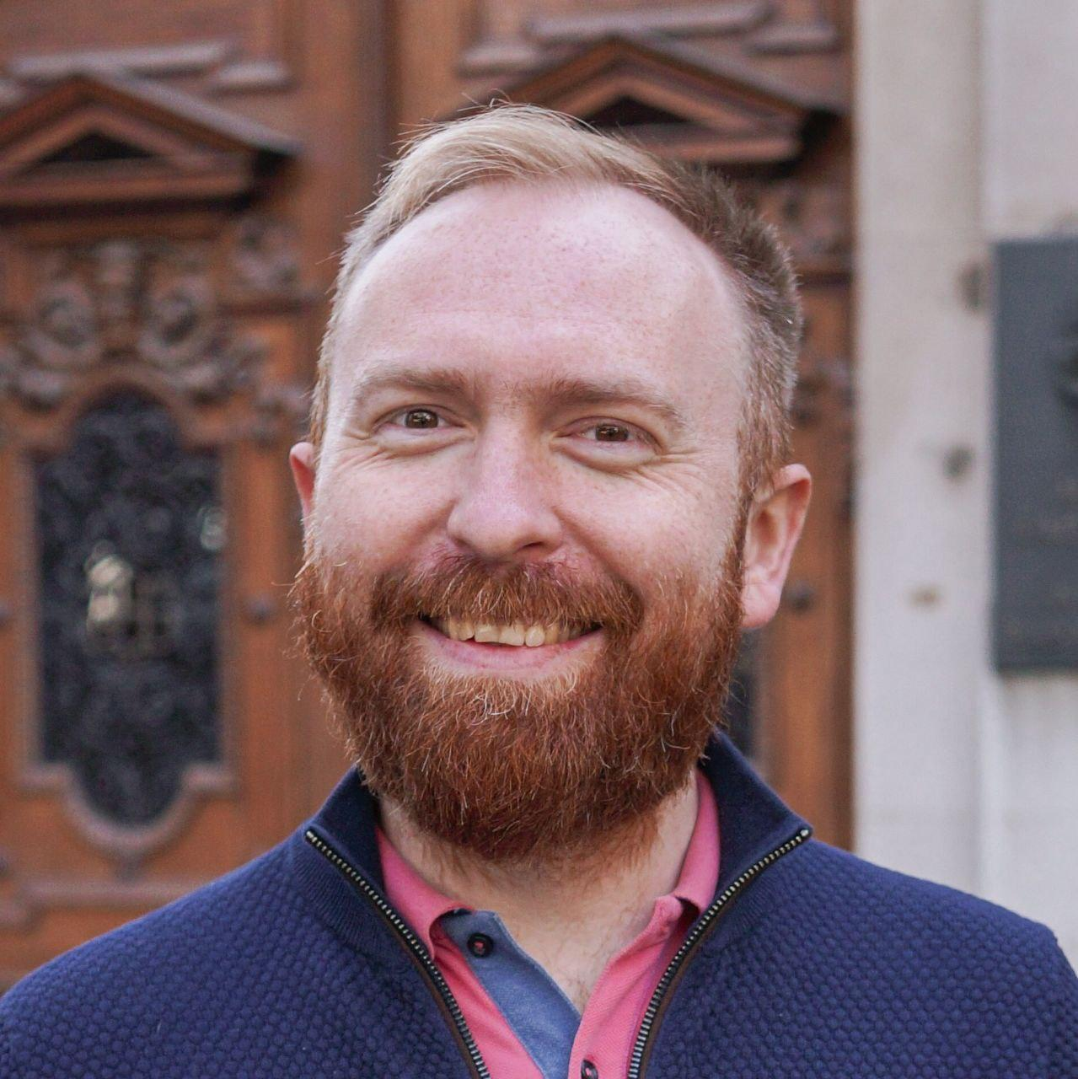
Практика. Автоматическая валидация
Тема вебинара
Матанцев Роман
Тимлид ДС команд
@matantsev

Slide 4
Маршрут вебинара
Распределение метрик
Сравнение метрик с базовой моделью
Интерпретация ошибок
Заключение

Slide 5
Цели вебинара
После занятия вы сможете
1. | Построить распределение метрики на контрольной выборке
2. | Проверить стат. гипотезу об качестве метрик для новой модели
3. | Интерпретировать ошибки модели с помощью SHAP

Slide 6
Смысл
Зачем вам это уметь
1. | Получить больше информации о модели до ее развертывания в prod
2. | Иметь заготовленные ответы на примеры ошибок

Slide 7
Распределение метрик

Slide 8

Практика. Распределение метрик
1. | Зайдите на Jupyter (ссылка будет в чате)
2. | Создайте свою копию файла malicious_url.ipynb
3. | Выполните Упражнение 1
4. | По готовности поставьте + в чате
10 минут

Slide 9
Проверка статистической гипотезы

Slide 10
Практика. Распределение метрик
1. | Выполните Упражнение 2 в jupyter
2. | Напишите в чат, какое получилось значение pvalue
10 минут

Slide 11
Интерпретация ошибок

Slide 12
Практика. Распределение метрик
1. | Выполните Упражнение 3 в jupyter
2. | Приведите в чате примеры ошибок обоих родов
3. | На основе интерпретации предложите способ улучшить модель
15 минут

Slide 13
Заключение

Slide 14
Слайд с тезисами занятия
Подведем итоги
1. | Метрика модели - это СВ
2. | Для Bootstrap лучше брать большое число подвыборок
3. | Интерпретация помогает улучшать модели

Slide 15


Следующий вебинар
Пакетный режим работы
Ссылка на вебинар будет
в ЛК за 15 минут

Slide 16
Домашнее задание
1. | Выберите стратегию для валидации модели
2. | Оцените метрики модели на выбранной стратегии
3. | Подготовьте новую модель и проведите A/B тестирование на контрольной выборке
4. | Добавьте в AirFlow шаг по валидации модели и построению отчета

Slide 17
Заполните, пожалуйста,
опрос о занятии
по ссылке в чате

Slide 18
Приходите на следующие вебинары
Спасибо за внимание!
Роман Матанцев
Тимлид ДС команд
@matantsev

Slide 19


Вопросы?
Ставим “+”,
если вопросы есть
Ставим “–”,
если вопросов нет

